Slide 2
NOVO COMEÇO
6

Slide 3
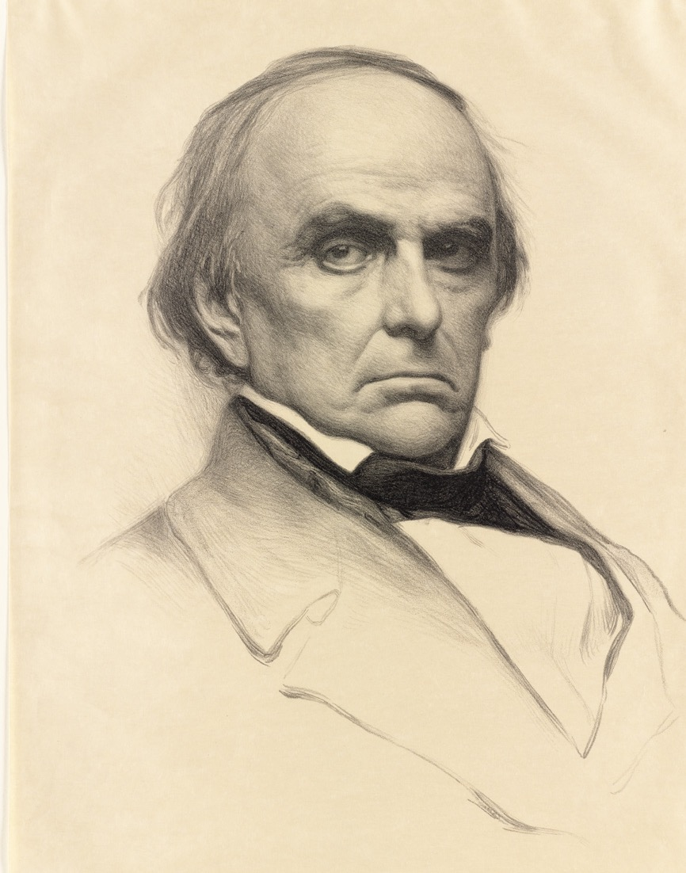
  DANIEL WEBSTER

Slide 4
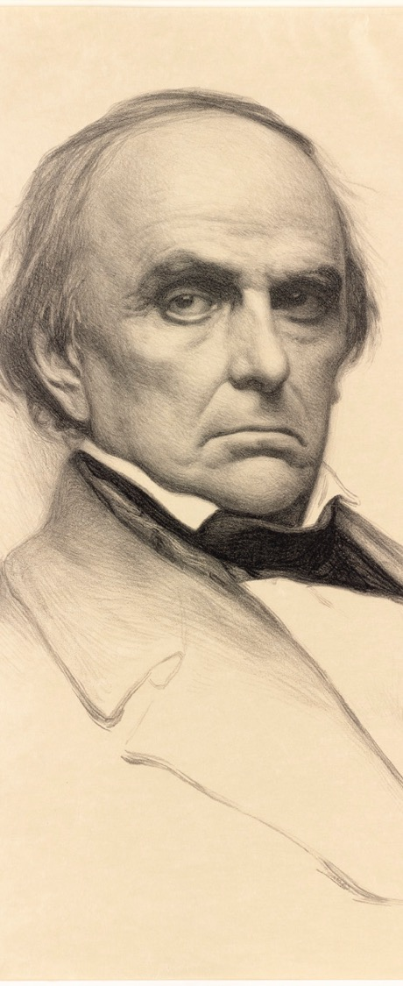
“O sentido de minha responsabilidade individual com Deus”.
    Daniel Webster

Slide 5
“Esse pensamento não é agradável para aqueles que vivem em seus pecados e sem relacionamento com Ele e, consequentemente, não estão preparados para enfrentar as tremendas questões envolvidas. Mas quer essas questões sejam enfrentadas ou não, o fato permanece: ‘Assim, pois, cada um de nós dará contas de si mesmo a Deus’ (Rm 14:12). Todos somos responsáveis perante Deus, pois a Palavra de Deus assim o declara, e não podemos escapar de nossa responsabilidade”.
    Daniel Webster

Slide 6

  As escolhas são o material de que a vida é feita, e nossas escolhas determinarão nosso destino eterno.

Slide 7
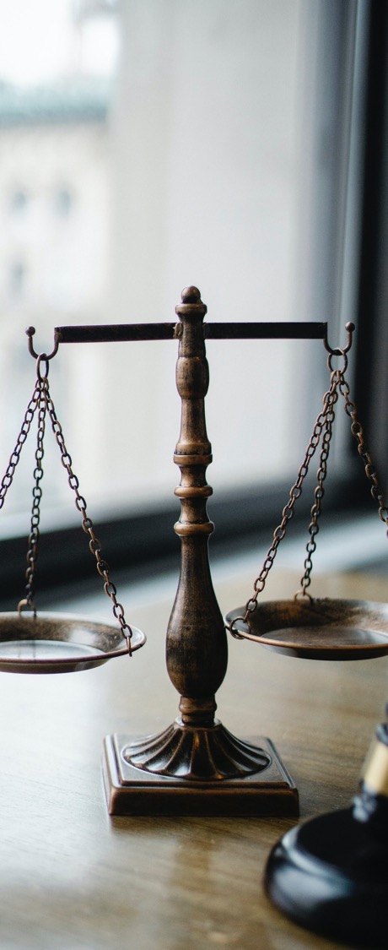
“Porque importa que todos nós compareçamos perante o tribunal de Cristo, para que cada um receba segundo o bem ou o mal que tiver feito por meio do corpo”.
    2 Coríntios 5:10

Slide 8
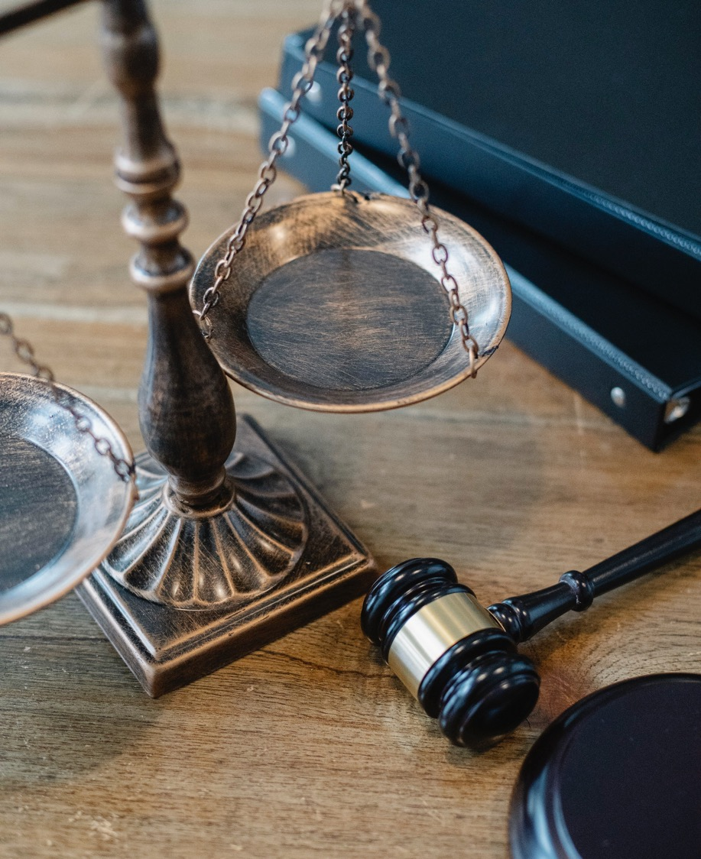
  Mas, o julgamento envolve muito, muito, muito mais do que nós mesmos.

Slide 9
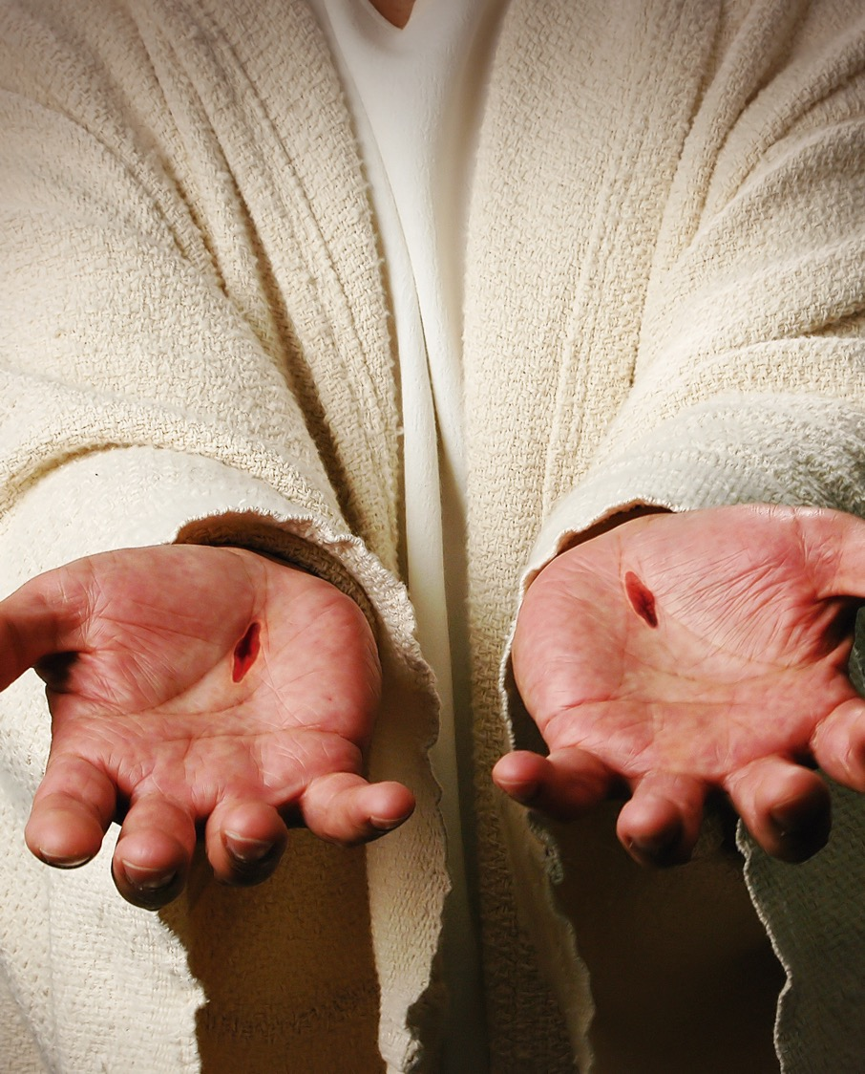
  O julgamento é mais sobre a justiça e a misericórdia de Deus, Sua lei e Seu amor do que sobre nós.

Slide 10
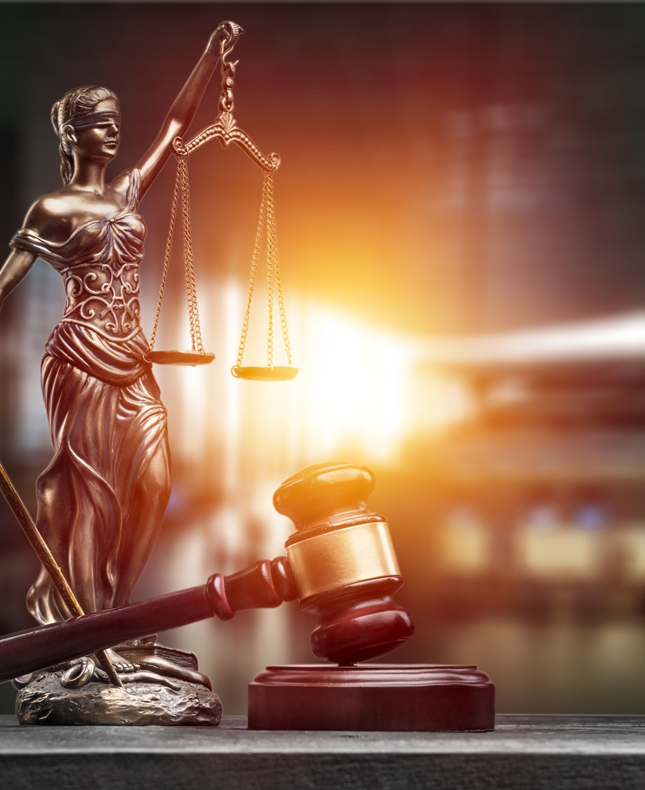
  Quero estudar com você um quadro mais amplo e uma compreensão mais ampla do julgamento que impacta fortemente nossas vidas.

Slide 11
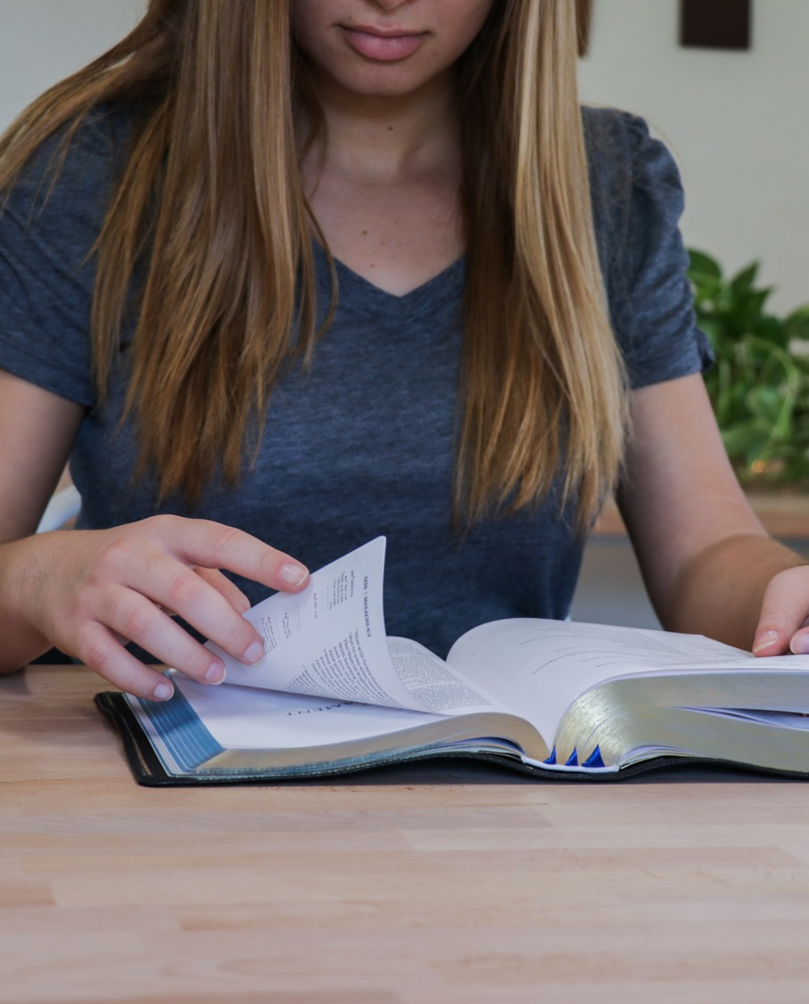
  O último livro da Bíblia, o Apocalipse, se concentra no fim da longa controvérsia entre o bem e o mal.

Slide 12
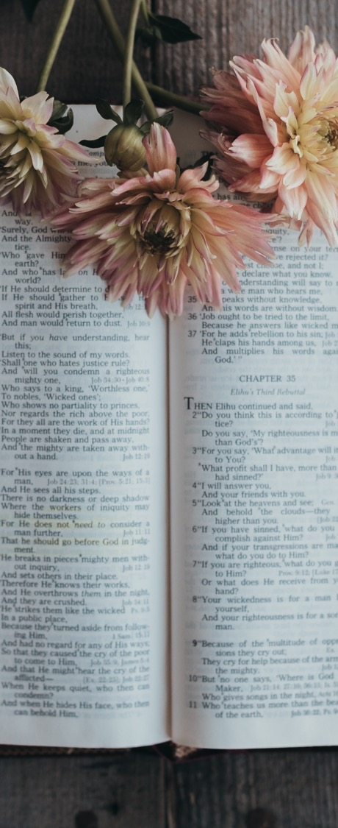
Vi outro anjo voando pelo meio do céu, tendo um evangelho eterno para pregar aos que se assentam sobre a terra, e a cada nação, e tribo, e língua, e povo,
dizendo, em grande voz: Temei a Deus e dai-lhe glória, pois é chegada a hora do seu juízo; e adorai aquele que fez o céu, e a terra, e o mar, e as fontes das águas.
    Apocalipse 14:6-7

Slide 13
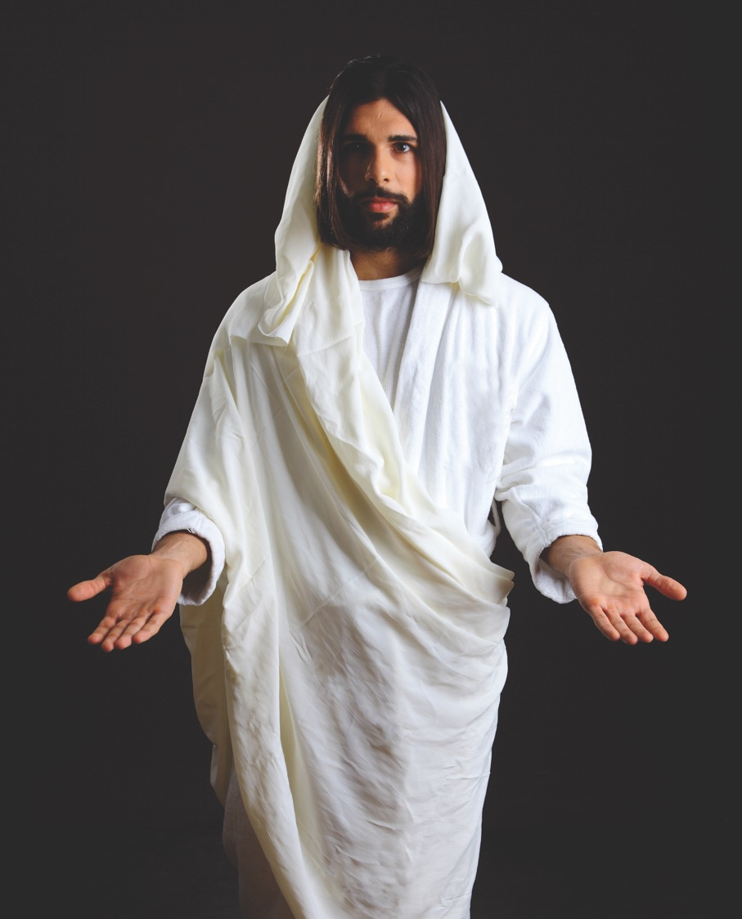
      Essa é a hora de todo o universo ver a bondade de nosso Deus.

Slide 14
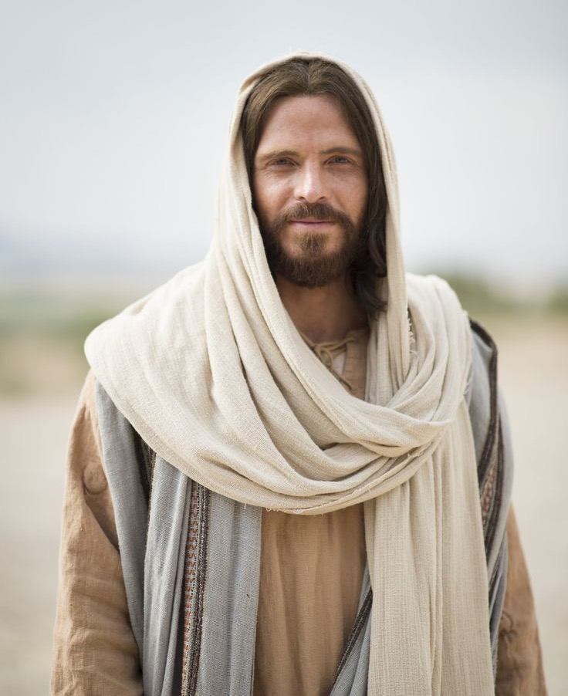
      O julgamento revela a justiça e a misericórdia de Deus.
1

Slide 15
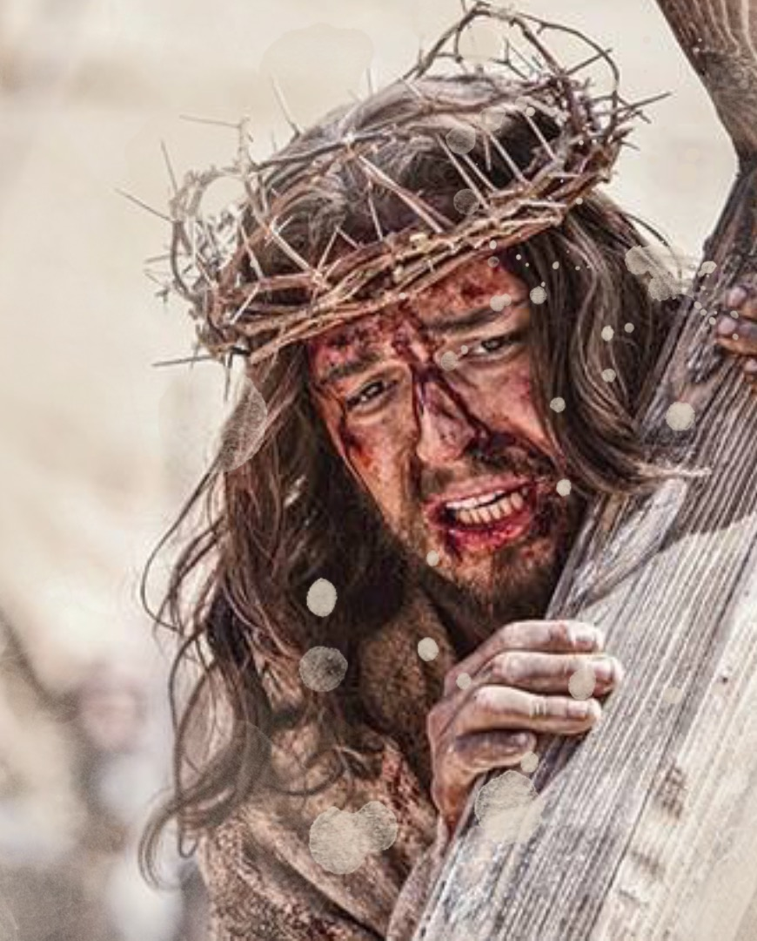
  “Eu poderia ter feito algo mais para salvar essa pessoa?”

Slide 16
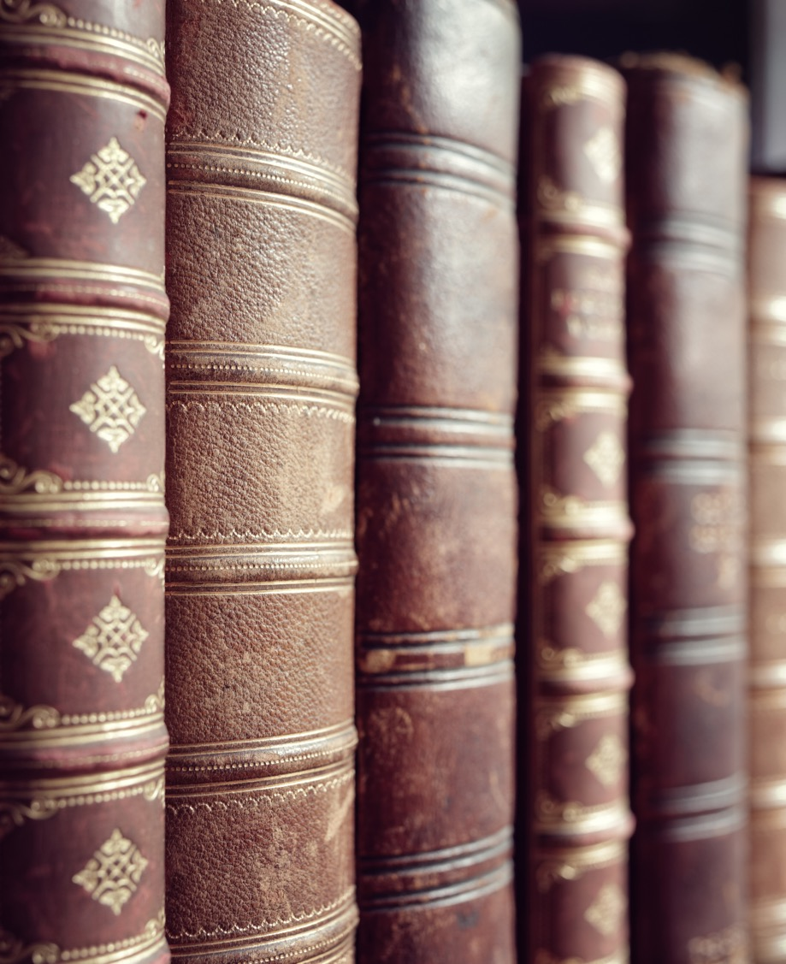
  Os registros infinitos, mínimos, exatos e detalhados do Céu serão abertos.

Slide 17
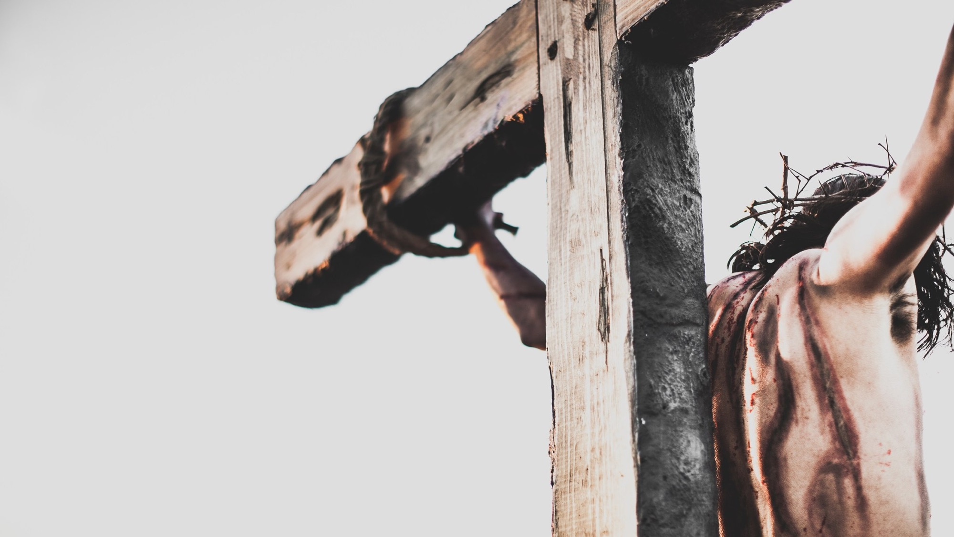
  Na análise final, cada ser no universo verá que o calvário é suficiente, que a cruz é suficiente.

Slide 18
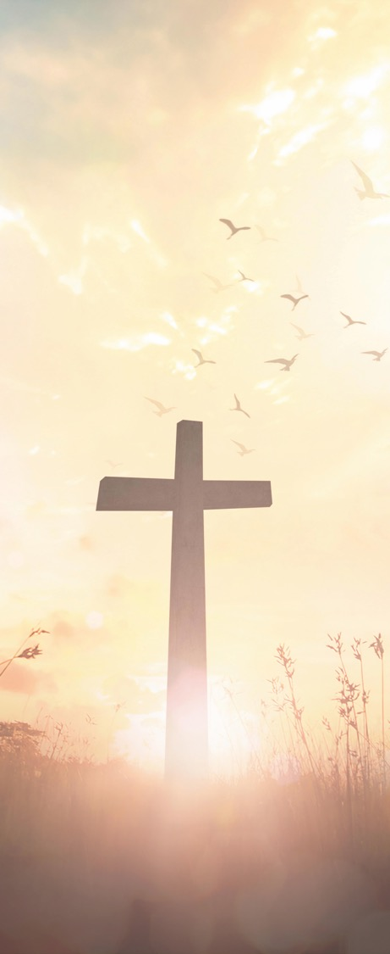
“Grandes e admiráveis são as tuas obras, Senhor Deus, Todo-Poderoso! Justos e verdadeiros são os teus caminhos, ó Rei das nações!”.
    Apocalipse 15:3

Slide 19
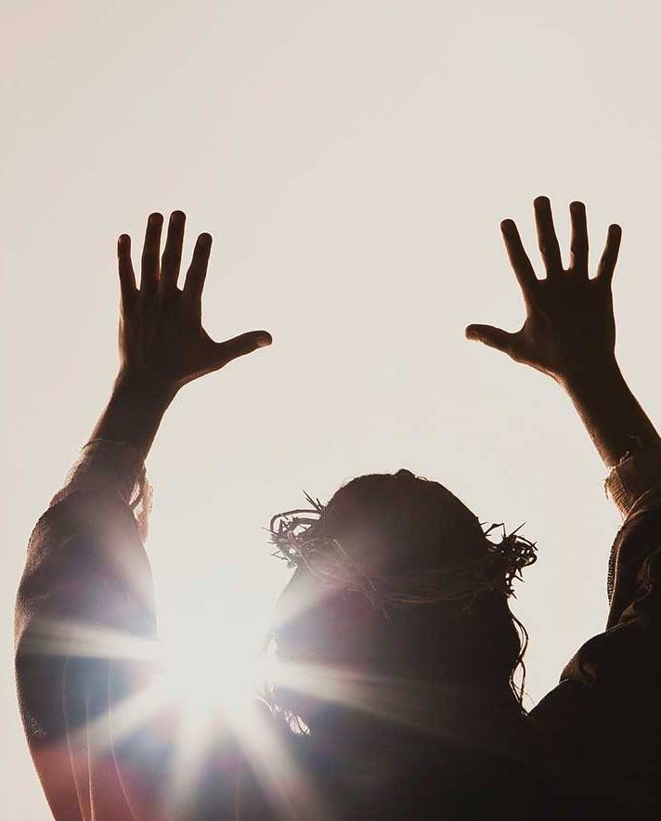
O julgamento no Apocalipse revela o amor insondável de Deus, bem como Sua justiça ao lidar com a controvérsia entre o bem e o mal.
Revela de uma vez por todas, agora e para sempre, no presente e por toda a eternidade, que o Céu não poderia ter feito mais nada para nos salvar.

Slide 20
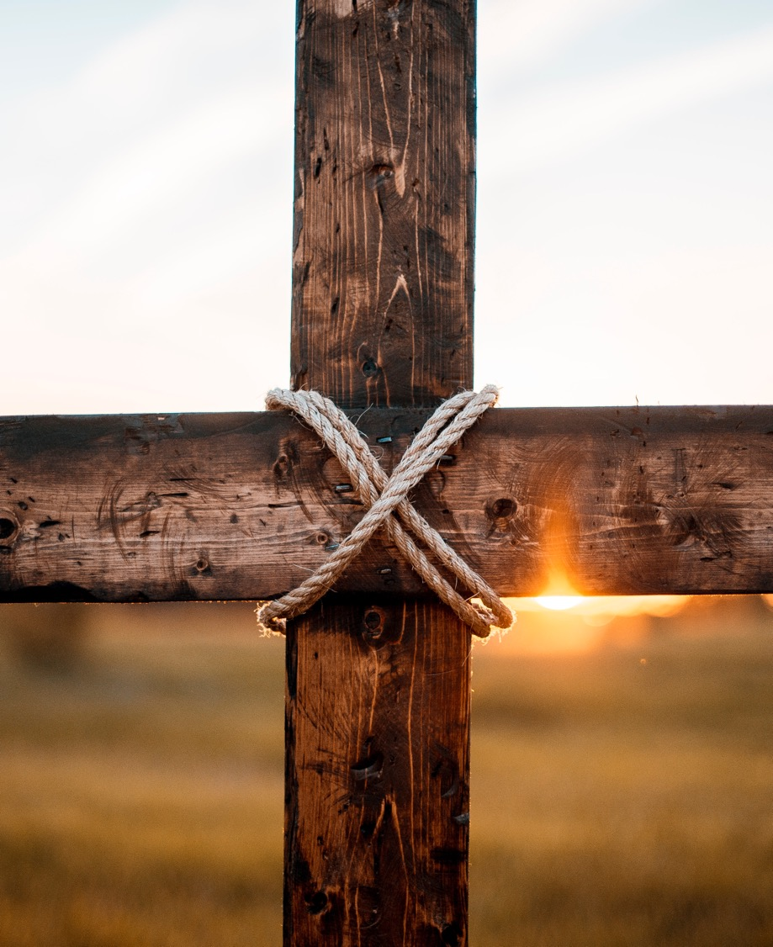
  Tanto a cruz quanto o julgamento revelam que Deus é justo e misericordioso.

Slide 21
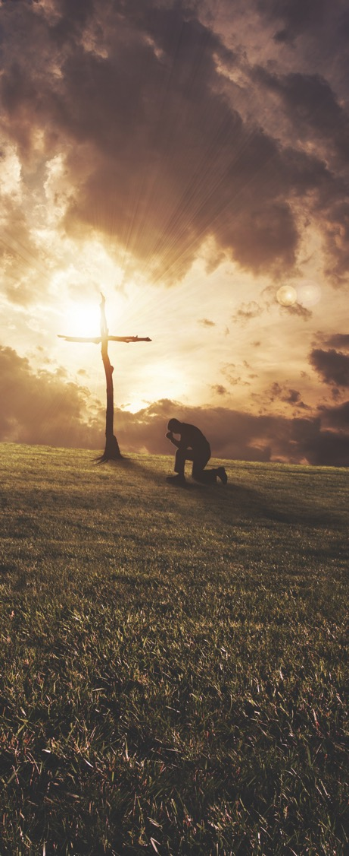
  A justiça declara:
“Porque o salário do pecado é a morte”.
  A misericórdia responde:
“Mas o dom gratuito de Deus é a vida eterna em Cristo Jesus, nosso Senhor”
    Romanos 6:23

Slide 22
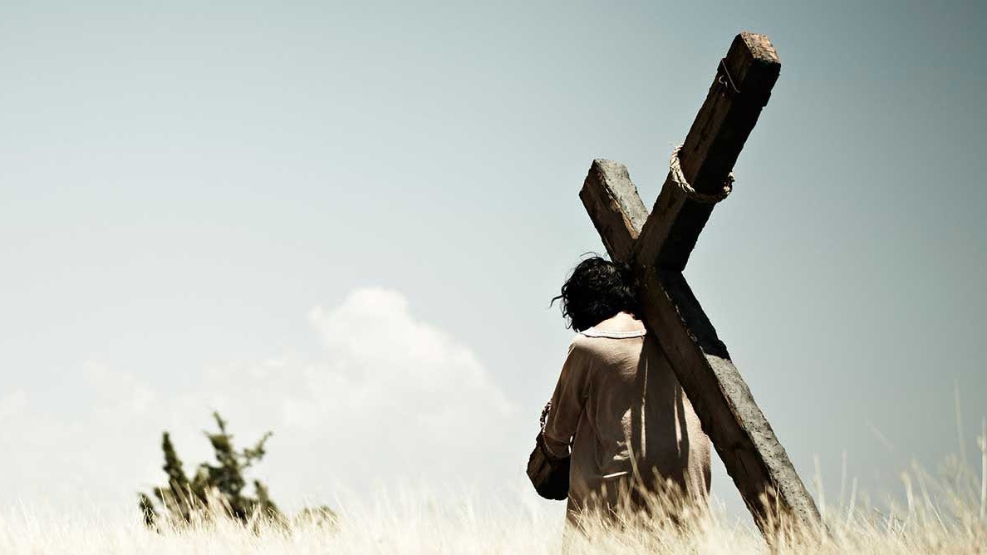
  Se a lei de Deus pudesse ser mudada ou abolida, seria totalmente desnecessário que Jesus morresse.

Slide 23
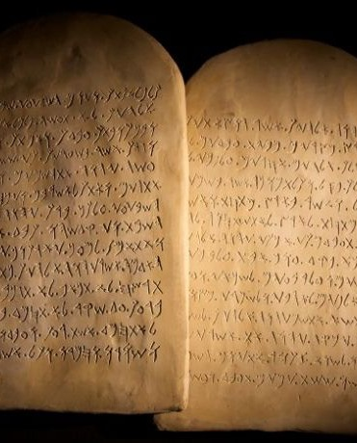
  A morte de Cristo estabelece a natureza eterna da lei, e a lei é a base do julgamento.

Slide 24
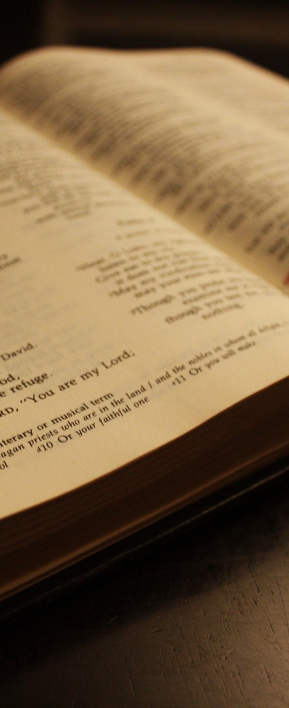
“E os mortos foram julgados, segundo as suas obras, conforme o que se achava escrito nos livros”.
    Apocalipse 20:12

Slide 25
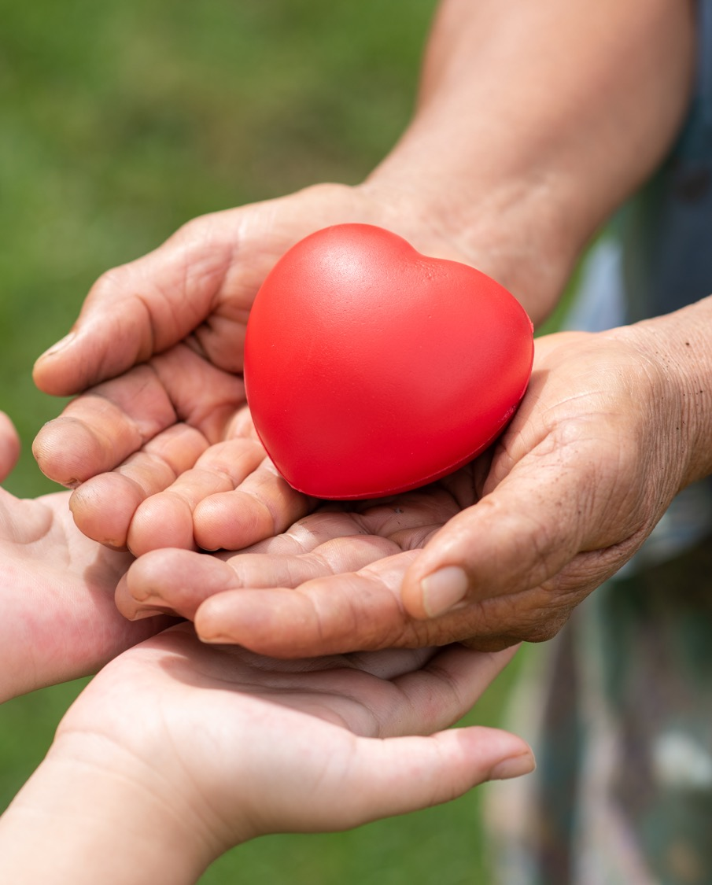
  NOSSAS OBRAS REVELAM NOSSAS ESCOLHAS E NOSSA LEALDADE.

Slide 26

De acordo com Efésios 2:8, 9, “pela graça sois salvos, mediante a fé; [...] não de obras, para que ninguém se glorie”.
Mas quando Cristo nos salva e nos muda. “Pois somos feitura dele, criados em Cristo Jesus para boas obras” (Ef 2:10).

Slide 27
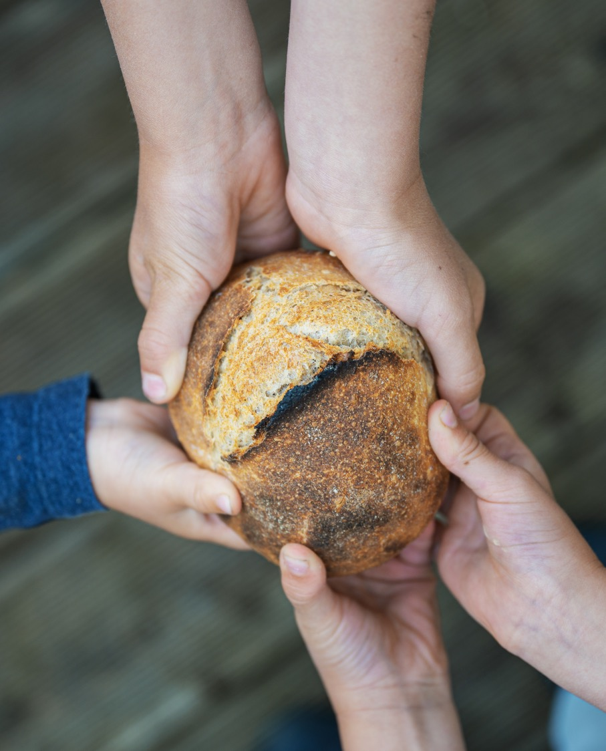
  Nossas boas obras, capacitadas pelo Espírito Santo, não nos salvam, mas testificam que nossa fé é genuína.

Slide 28
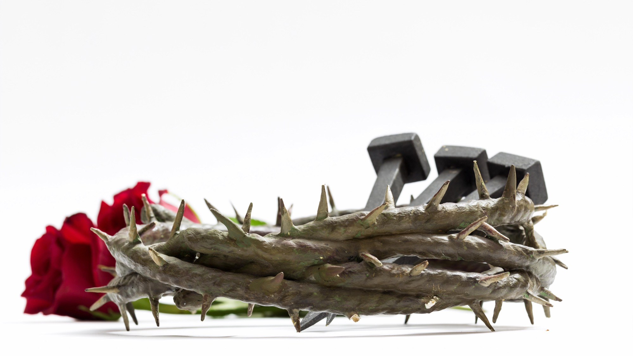
  Cristo revela que fez todo o possível para nos salvar, e o julgamento revela como respondemos à graça salvadora de Cristo.

Slide 29
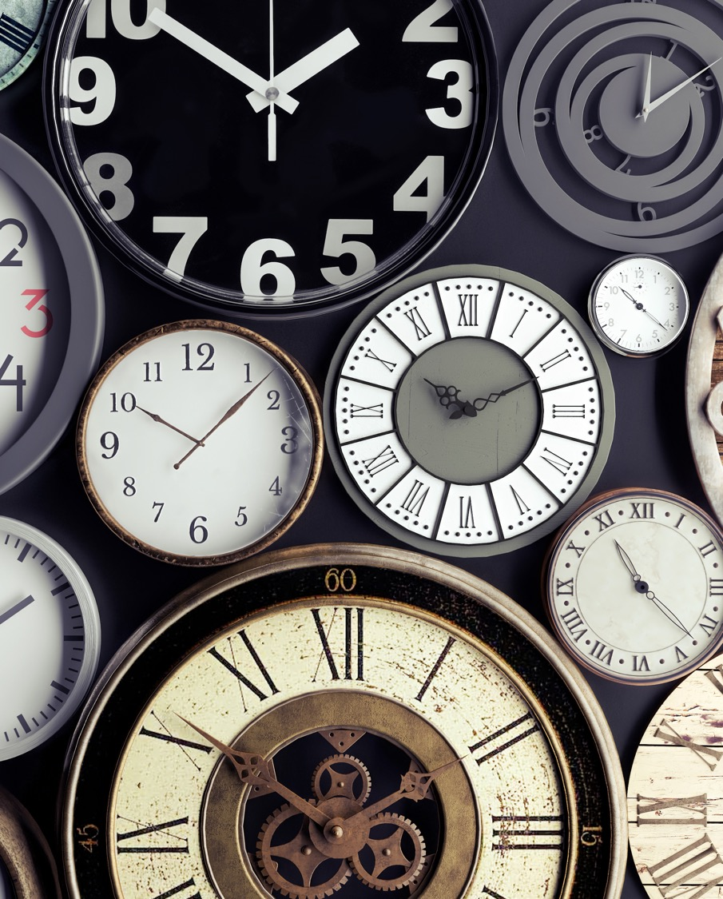
2
      O juízo chegou.
  É um julgamento no tempo presente. A hora do juízo de Deus está aqui.

Slide 30
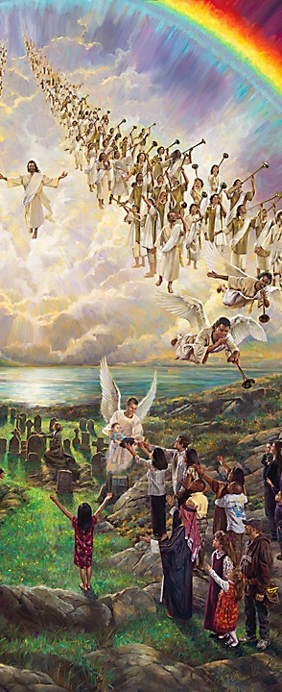
“Porque o Filho do Homem há de vir na glória de seu Pai, com os seus anjos, e, então, retribuirá a cada um conforme as suas obras”.
    Mateus 16:27

Slide 31
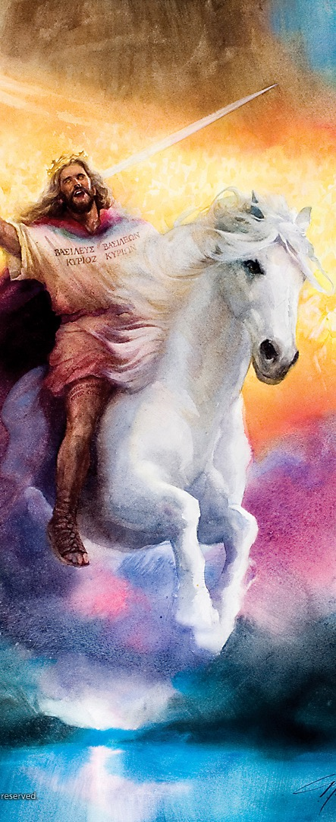
“E eis que venho sem demora, e comigo está o galardão que tenho para retribuir a cada um segundo as suas obras”
    Apocalipse 22:12

Slide 32
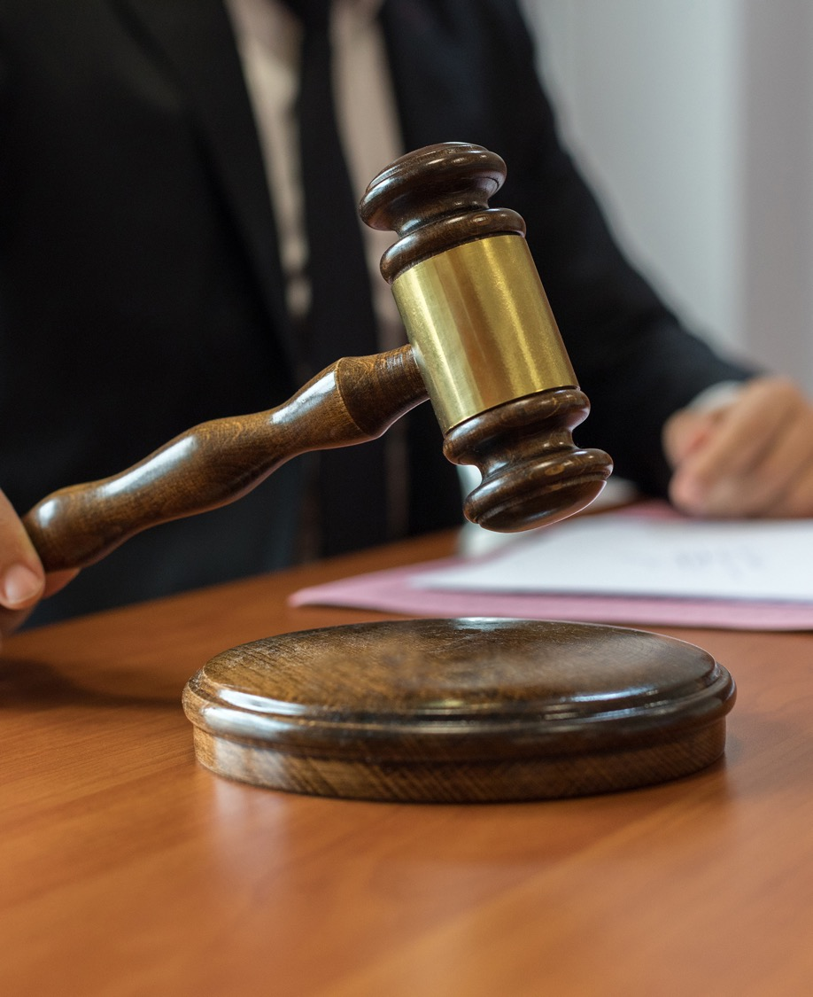
Se Cristo está vindo para distribuir as recompensas, deve haver, necessariamente, um julgamento antes que Ele venha, para determinar quem receberá qual recompensa quando Ele vier.

Slide 33
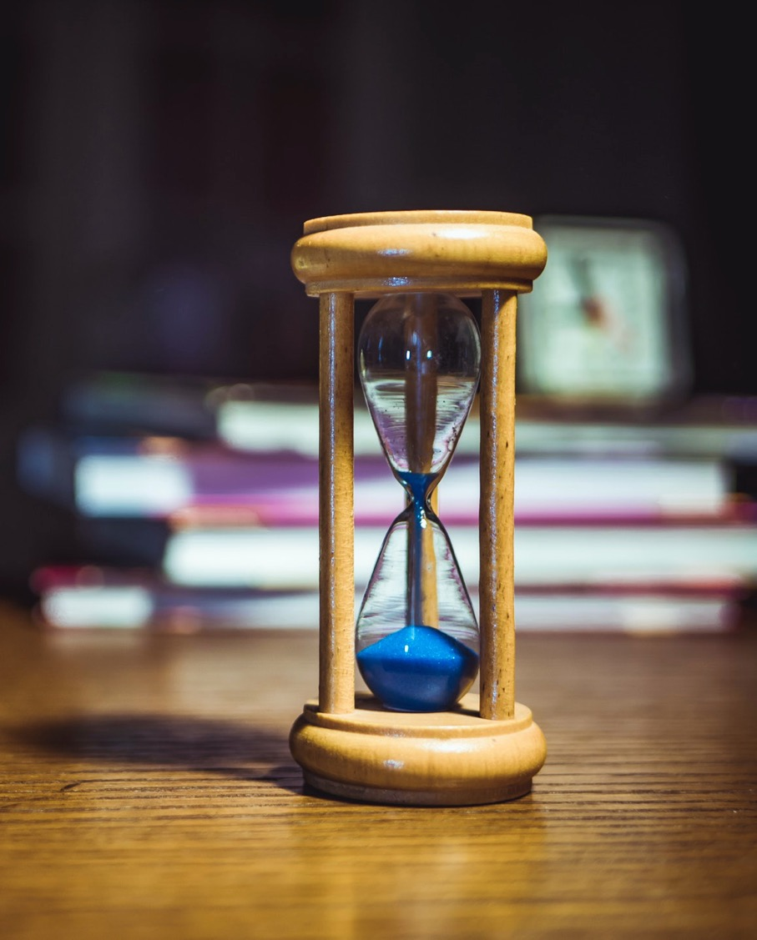
Poderíamos estar vivendo na hora do juízo agora?
O tempo está acabando?
Estamos no fio da navalha da eternidade?
Se a hora do juízo de Deus chegou, quando esse julgamento começou?

Slide 34
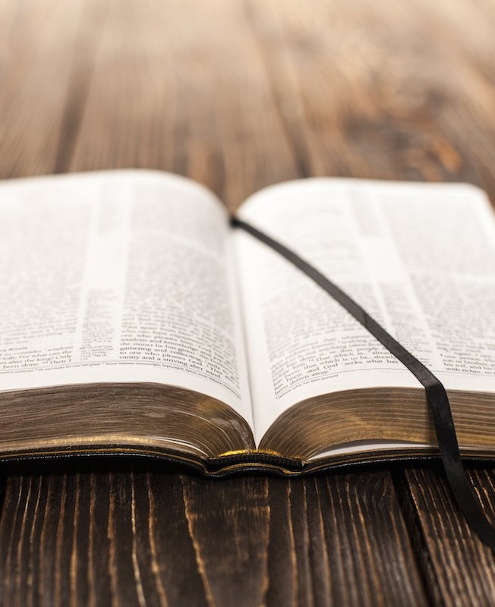
Os livros proféticos de Daniel e Apocalipse são volumes irmãos que nos apontam para os eventos que se desenrolam nos últimos dias da história da Terra.

Slide 35
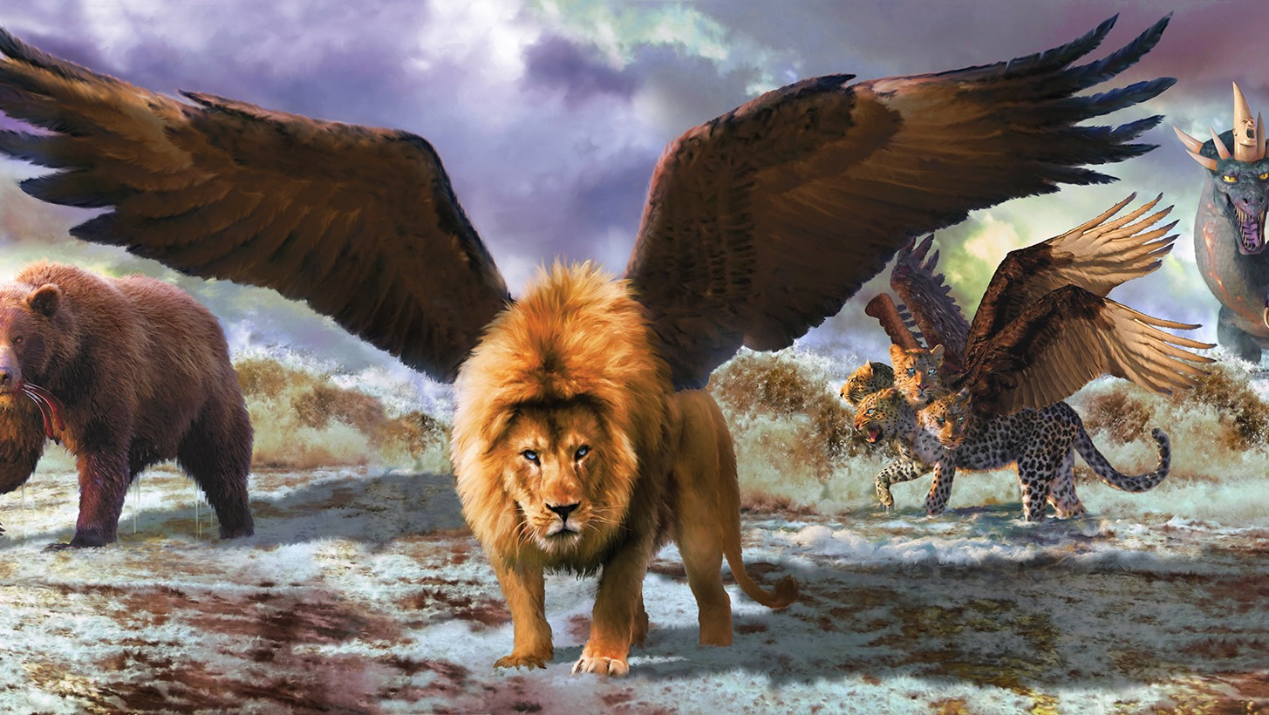
  UMA CENA MAGNÍFICA NO CÉU

Slide 36
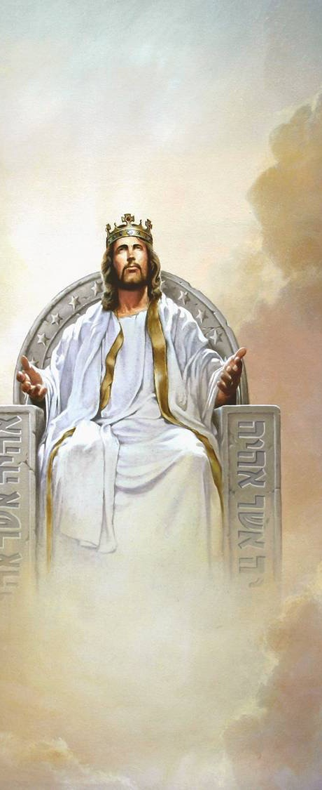
“Continuei olhando, até que foram postos uns tronos, e o Ancião de Dias se assentou; sua veste era branca como a neve, e os cabelos da cabeça, como a pura lã; o seu trono eram chamas de fogo, e suas rodas eram fogo ardente. Um rio de fogo manava e saía de diante dele; milhares de milhares o serviam, e miríades de miríades estavam diante dele; assentou-se o tribunal, e se abriram os livros”
    Daniel 7:9, 10

Slide 37
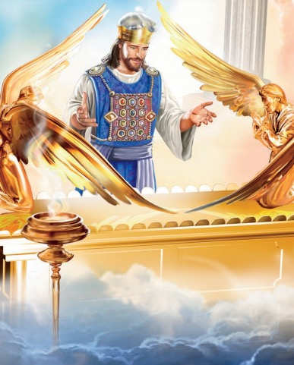
O destino de toda a humanidade é decidido no tribunal do Céu.
Os poderes opressores que perseguiram o povo de Deus são julgados. O direito prevalece.
A verdade triunfa. A justiça reina.

Slide 38
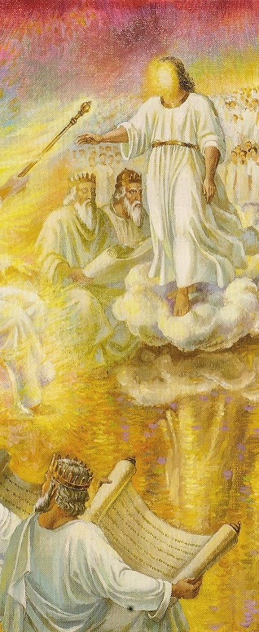
“Eu estava olhando nas minhas visões da noite, e eis que vinha com as nuvens do céu um como o Filho do Homem, e dirigiu-se ao Ancião de Dias, e o fizeram chegar até ele”.
    Daniel 7:13

Slide 39
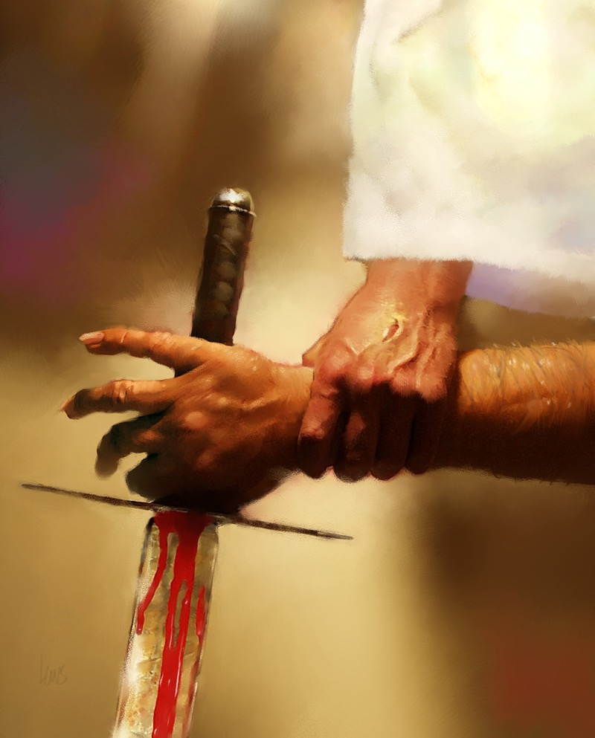
  A batalha pelo trono do universo será total e completamente decidida.

Slide 40
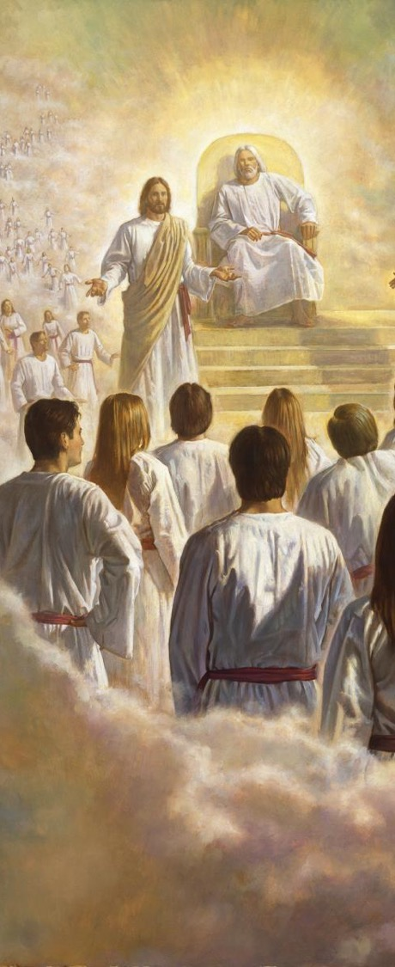
“Foi-lhe dado domínio, e glória, e o reino, para que os povos, nações e homens de todas as línguas o servissem; o seu domínio é domínio eterno, que não passará, e o seu reino jamais será destruído”.
    Daniel 7:14

Slide 41
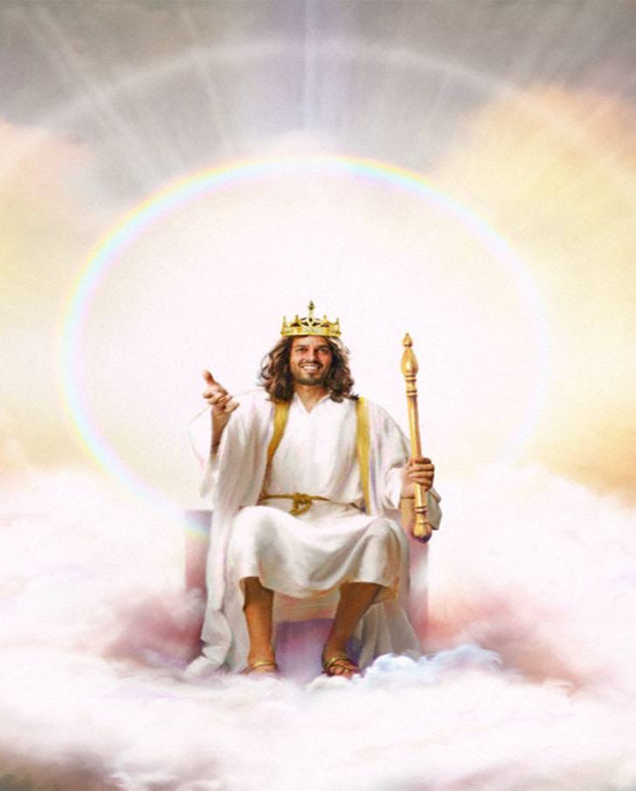
Jesus é digno de receber o reino.
O amor venceu.
A graça é maior do que o pecado. O certo triunfa sobre o mal.
A justiça prevalece.

Slide 42
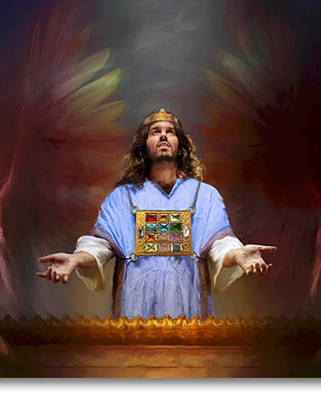
      O juízo revela a justiça salvadora de Jesus e Seu triunfo sobre os principados e potestades do inferno
3

Slide 43
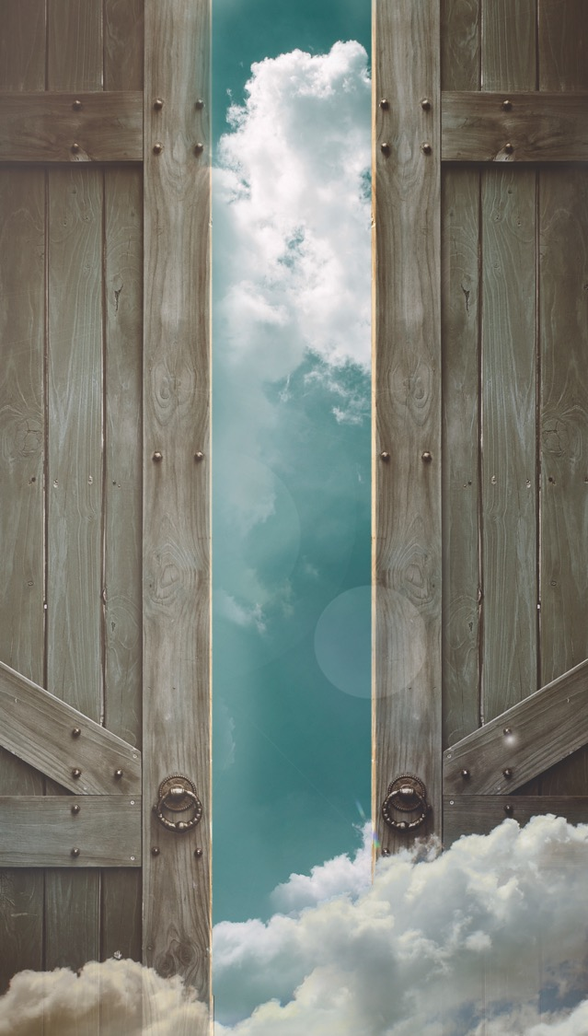
“Depois destas coisas, olhei, e eis não somente uma porta aberta no céu, como também a primeira voz que ouvi, como de trombeta ao falar comigo, dizendo: Sobe para aqui, e te mostrarei o que deve acontecer depois destas coisas”.
    Apocalipse 4:1

Slide 44
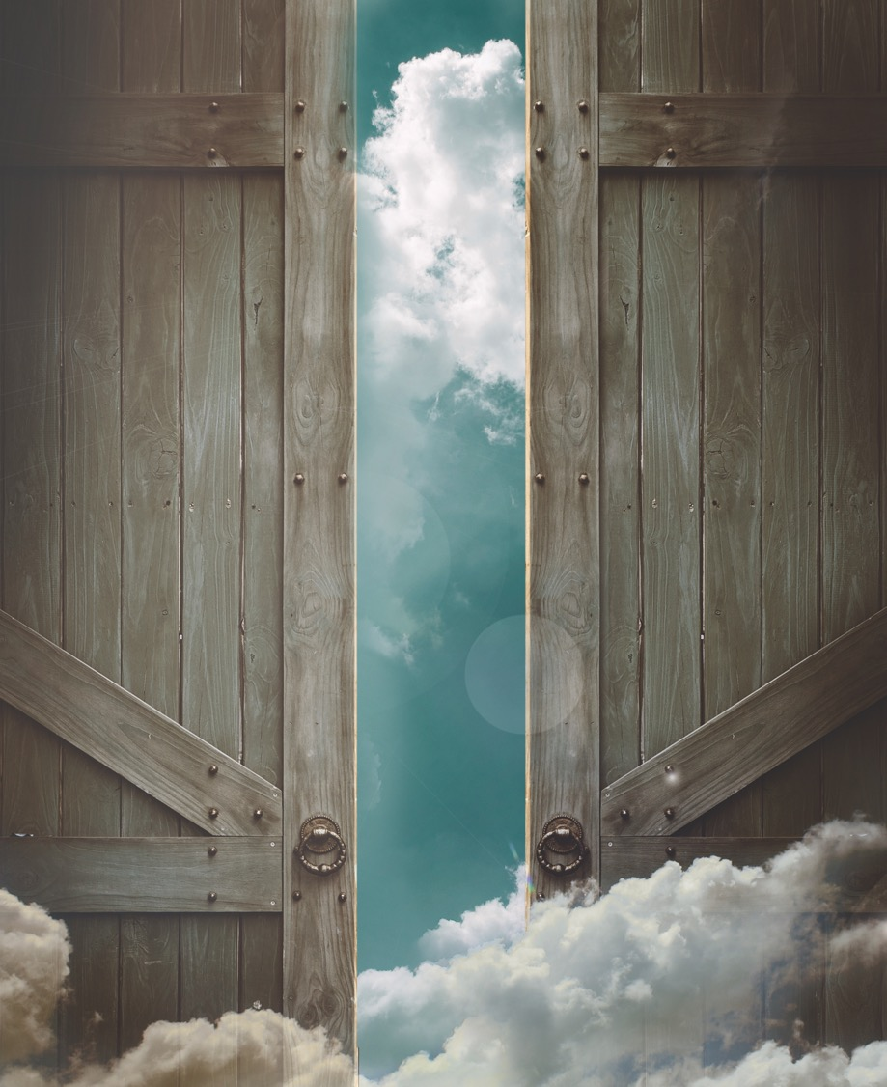
O que vemos quando olhamos pela porta aberta no Céu?
O que ouvimos ao inclinarmos nossos ouvidos para o Céu?

Slide 45
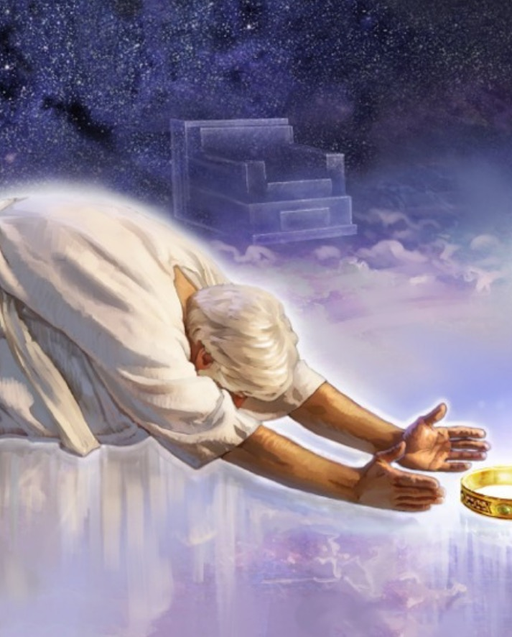
Notamos em Apocalipse 4:4 que há 24 anciãos ao redor do trono de Deus. Quem são eles?
Esses 24 anciãos representam todos os remidos que um dia se alegrarão ao redor do trono de Deus.
Eles são pessoas de todas as idades ressuscitadas na época da ressurreição de Cristo e que ascenderam ao Céu com Ele (Mt 27:52; Ef 4:7).

Slide 46
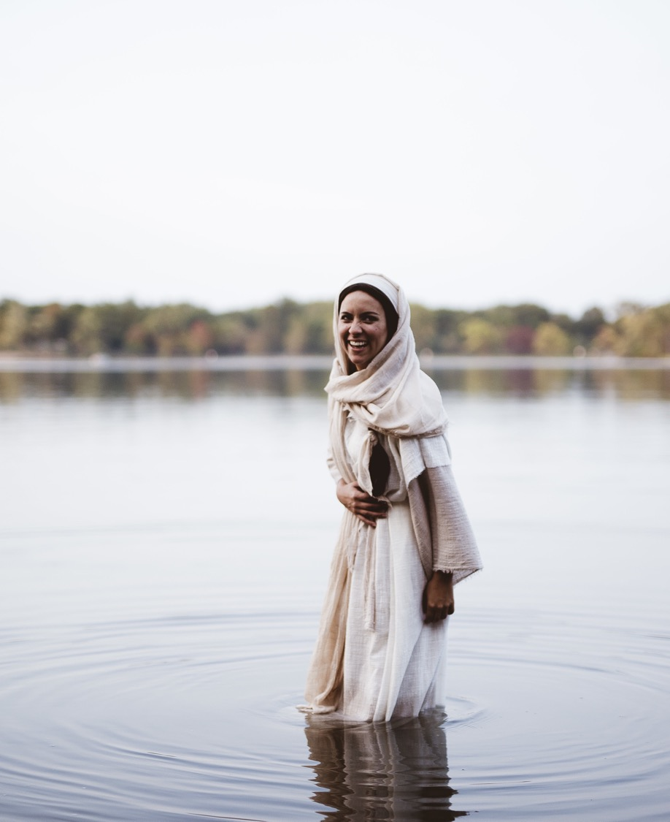
  Em todas as gerações, houve aqueles que, pela graça de Deus, venceram.

Slide 47
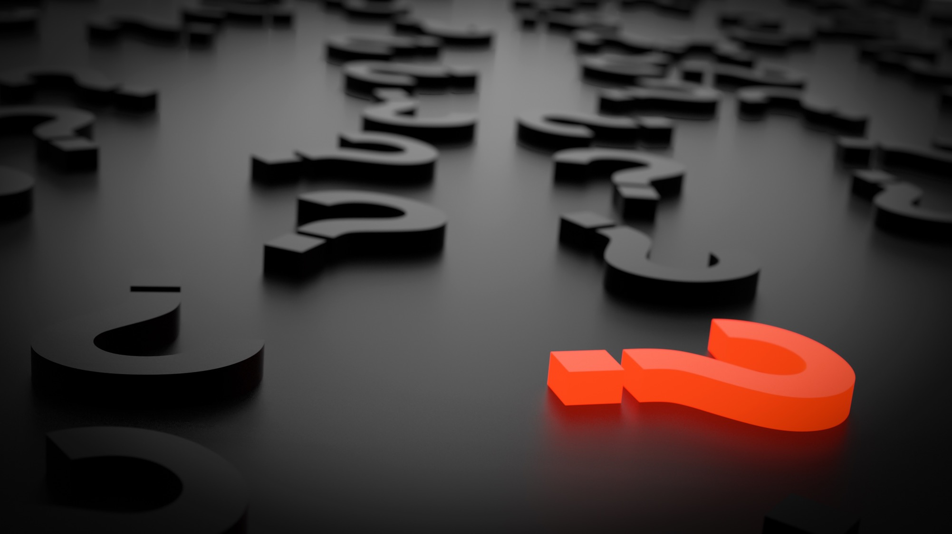
  QUEM SÃO OS QUATRO SERES VIVENTES DOS VERSÍCULOS
  6 E 7?

Slide 48
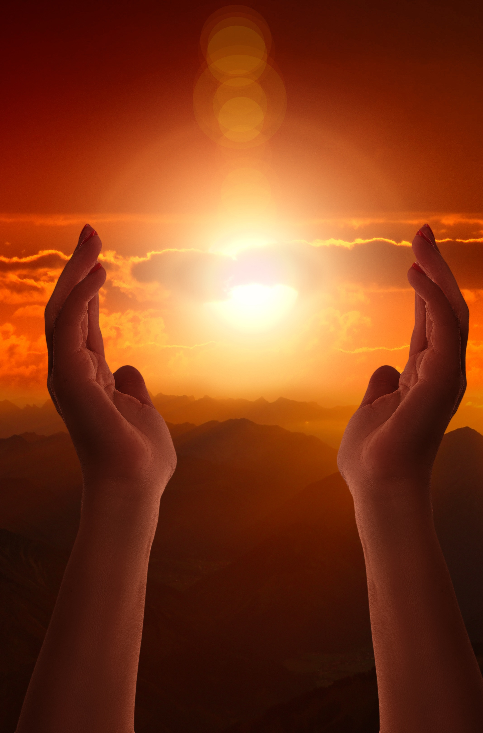
Tu és digno, Senhor e Deus nosso, de receber a glória, a honra e o poder, porque todas as coisas tu criaste, sim, por causa da tua vontade vieram a existir e foram criadas”.
    Apocalipse 4:11

Slide 49
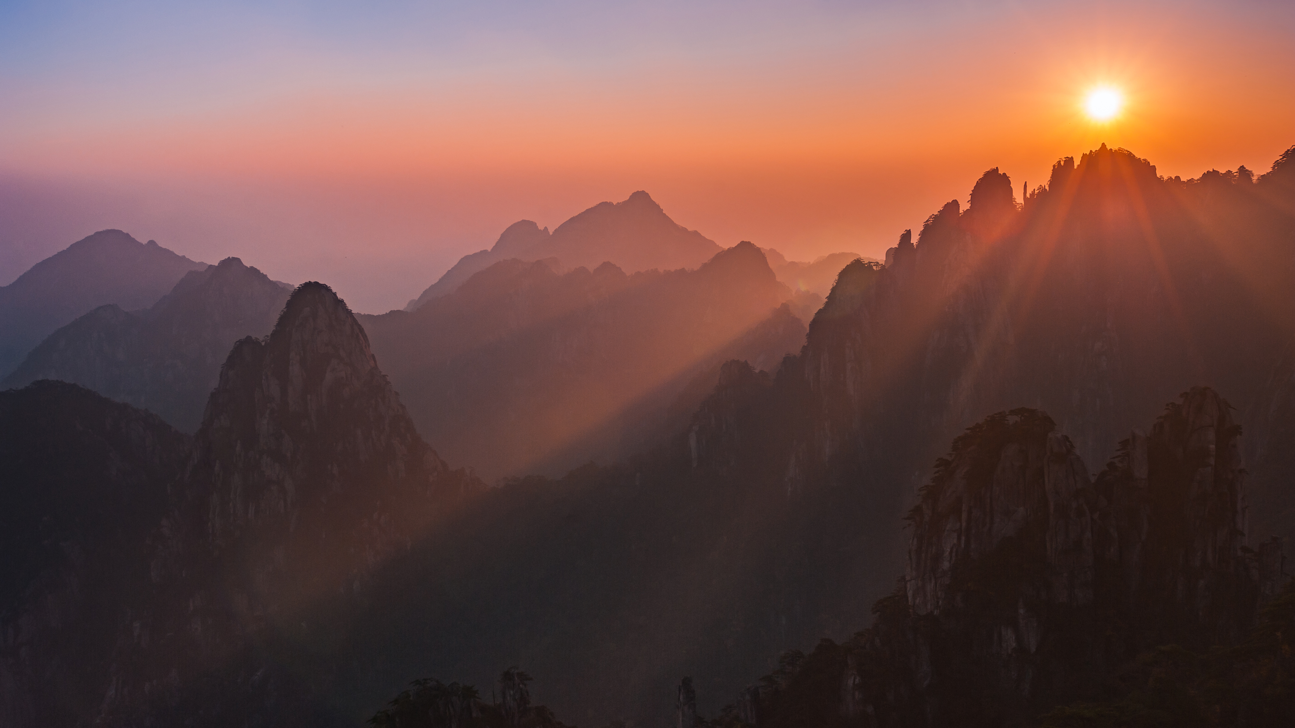
  TODO O CÉU DÁ LOUVOR A JESUS, NOSSO CRIADOR TODO-PODEROSO.

Slide 50
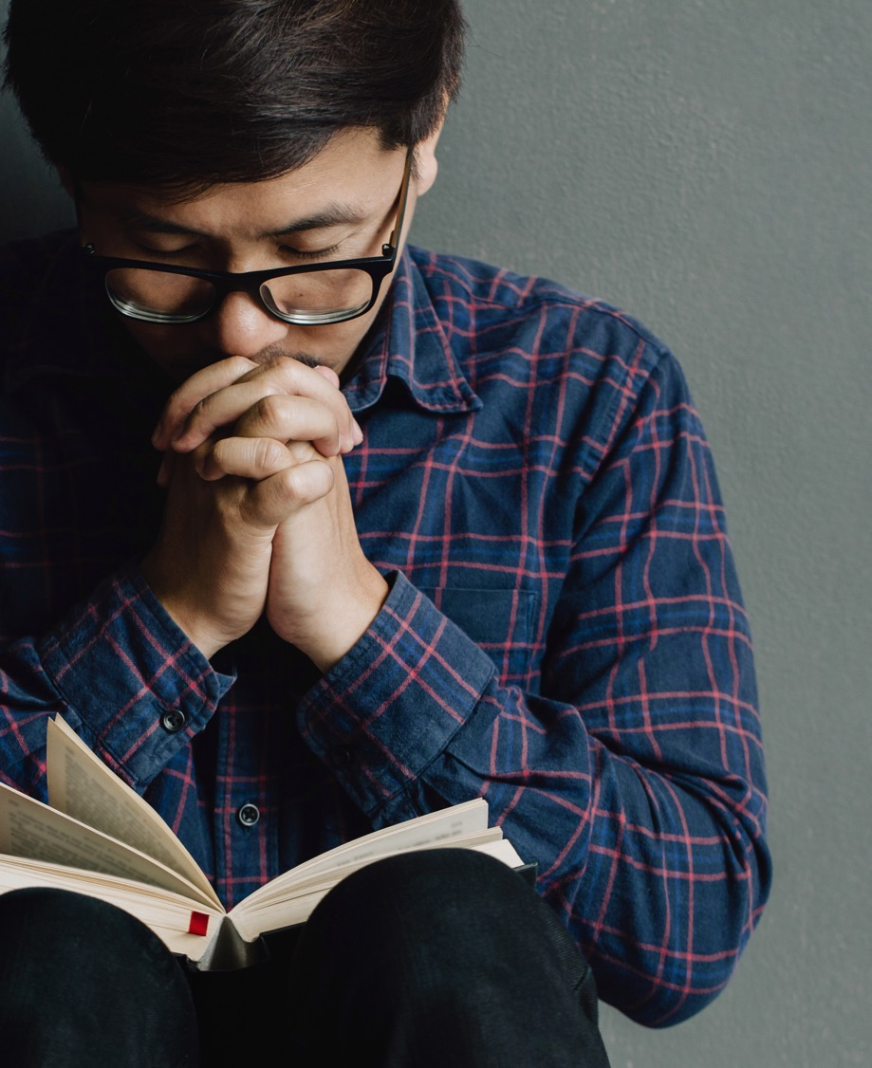
  Porém, em Apocalipse 5, a cena muda dramaticamente.

Slide 51

      “Quem é digno de abrir o livro?”
      (Ap 5:2).

Slide 52
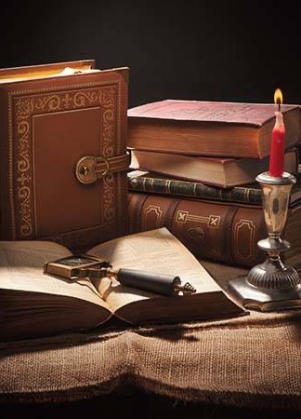
“Eu chorava muito, porque ninguém foi achado digno de abrir o livro, nem mesmo de olhar para ele”.
    Apocalipse 5:3
Esta Foto de Autor Desconhecido está licenciado em CC BY-SA-NC

Slide 53
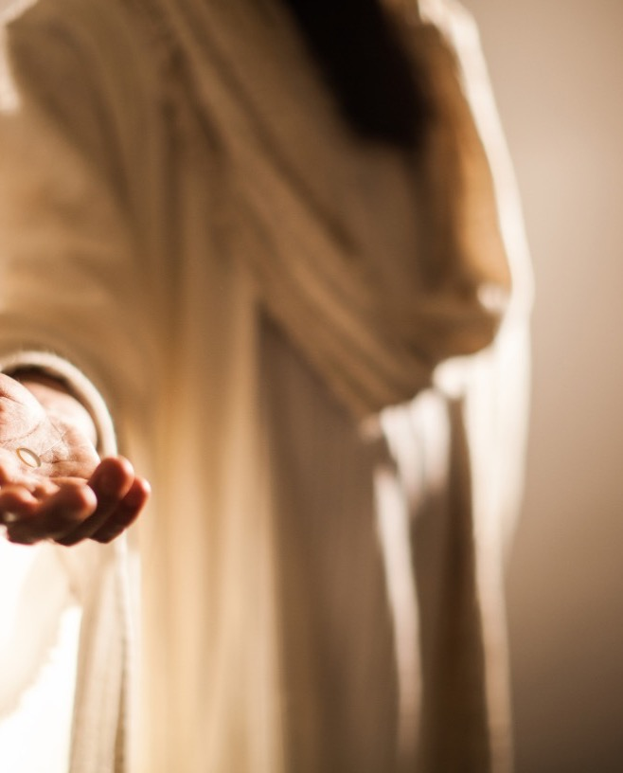
Há alguém, Aquele que pode abrir o livro.
Há Alguém que é digno de redimir a humanidade.
Há Alguém que suportou a condenação, a vergonha, a culpa e a maldição do pecado.

Slide 54
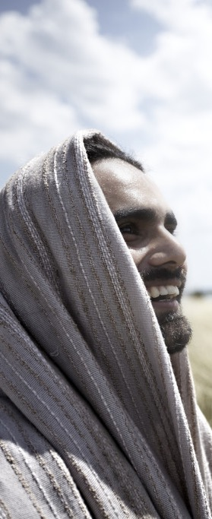
“Todavia, um dos anciãos me disse: Não chores; eis que o Leão da tribo de Judá, a Raiz de Davi, venceu para abrir o livro e os seus sete selos. Então, vi, [...] de pé, um Cordeiro como tendo sido morto”
    Apocalipse 5:5, 6

Slide 55

Jesus, o Cordeiro de Deus, que sacrificou Sua vida pela salvação de toda a humanidade, pega o livro do julgamento e o abre. Todo o Céu explode em louvor arrebatador.

Slide 56
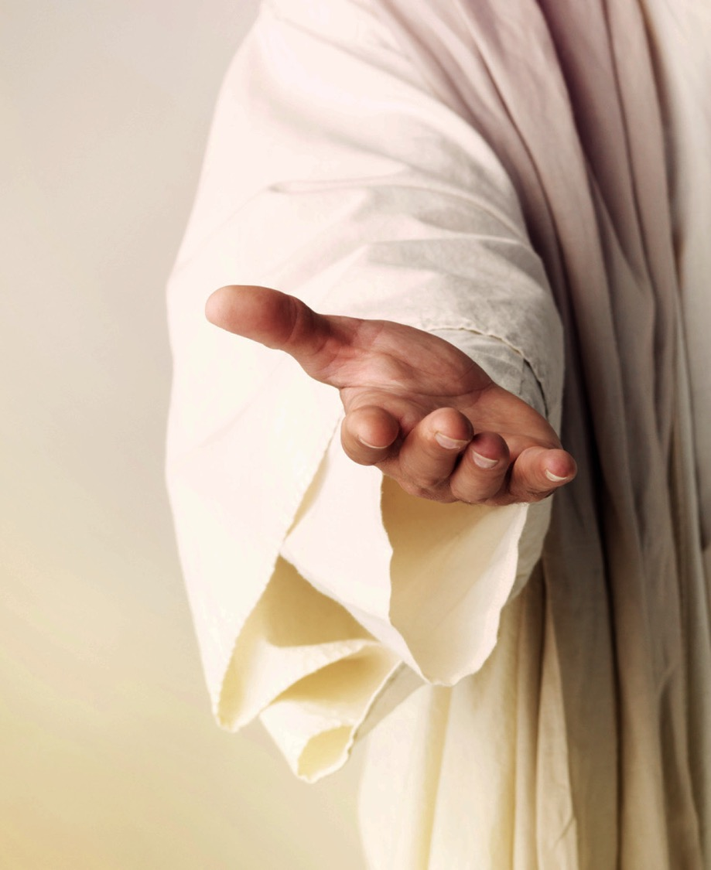
Sua vitória sobre as tentações de Satanás, Sua morte na cruz do calvário, Sua ressurreição e Seu ministério sumo sacerdotal fornecem a salvação para todos os que escolhem pela fé responder à Sua graça.

Slide 57
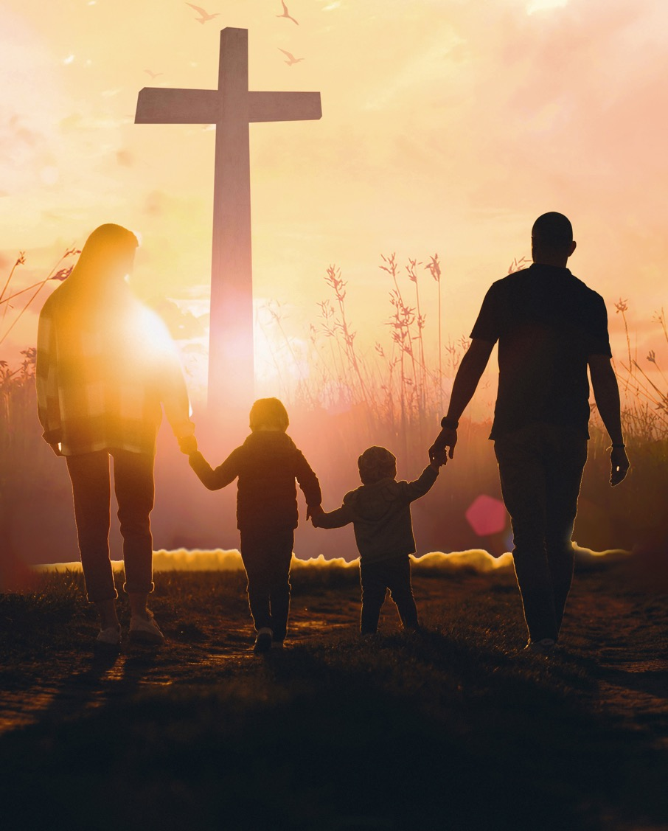
A justiça exige que a pena pela violação da lei seja paga.
Não há como fazermos o julgamento por conta própria.
À luz do tribunal de Deus, a dívida que temos é muito alta para ser paga.

Slide 58

  O JUIZ E O PRISIONEIRO

Slide 59

  No juízo final, Jesus está diante de todo o universo e declara que nossa dívida está paga.

Slide 60

      O juízo é uma notícia incrivelmente boa para o povo de Deus.
  Fala do fim do reinado do pecado e da libertação do povo de Deus.
4

Slide 61

“Veio o Ancião de Dias e fez justiça aos santos [...] O reino, e o domínio, e a majestade dos reinos debaixo de todo o céu serão dados ao povo dos santos do Altíssimo; o seu reino será reino eterno, e todos os domínios o servirão e lhe obedecerão”.
    Daniel 7:9, 10

Slide 62

      Jesus nos representa no julgamento

Slide 63

  O propósito do juízo não é descobrir quão maus nós somos, mas revelar quão bom Deus é.

Slide 64

“E entoavam novo cântico, dizendo: Digno és de tomar o livro e de abrir-lhe os selos, porque foste morto e com o teu sangue compraste para Deus os que procedem de toda tribo, língua, povo e nação e para o nosso Deus os constituíste reino e sacerdotes; e reinarão sobre a terra”
    Apocalipse 5:9, 10

Slide 65

  O velho fazendeiro que visitou Londres

Slide 66

      Este é o momento de entrega

